Slide 1
IT SECURITY Concetti di Sicurezza

Slide 2
Minacce ai dati
DATI
sono numeri, testo o altro (ad esempio immagini) che si riferiscono a fatti non organizzati
INFORMAZIONI
sono dati organizzati in modo da essere utili all’utente
quindi …

Slide 3
Minacce ai dati
… i dati, presi singolarmente, NON hanno grande significato !!!
I dati assumono significato quando sono organizzati tra loro in modo da costituire un’informazione

Slide 4
Minacce ai dati
CRIMINE INFORMATICO
è un reato commesso attraverso l’utilizzo di strumenti informatici, come il computer e Internet.

Slide 5
Minacce ai dati
Alcuni esempi
copia non autorizzata di applicazioni o documenti protetti dal diritto d’autore
accesso non autorizzato ai contenuti di un disco o a una banca dati
intercettazione di dati
furto di identità
phishing

Slide 6
Minacce ai dati
HACKING
L’Hacker è un esperto informatico che non accetta le regole e gli interessi economici presenti nel mondo dei computer e di Internet.
Quando entra in un sistema protetto NON causa, in genere, danni ma lascia un segno della sua “visita”, a volte comunicando il modo in cui è riuscito a superare i sistemi di sicurezza.

Slide 7
Minacce ai dati
CRACKING
Il Cracker, invece, accede ai sistemi informatici altrui per rubarne i dati e trarne profitto o, semplicemente, per danneggiarli o distruggerli.

Slide 8
Minacce ai dati
Altre minacce alla sicurezza …
persone che hanno accesso ai dati informatici o alle apparecchiature elettroniche
eventi naturali (incendi, terremoti, …)
eventi artificiali (vandalismo, attentati, …)

Slide 9
Minacce ai dati
CLOUD COMPUTING
Insieme delle tecnologie che permettono l’accesso a risorse (applicazioni o file) disponibili su Internet
E’ noto semplicemente come cloud.

Slide 10
Minacce ai dati
CLOUD COMPUTING
Esistono minacce ai dati e alla nostra privacy provocate dall’utilizzo del cloud:
accesso ai dati da parte di persone non autorizzate
azioni di malware

Slide 11
Valore delle Informazioni
CARATTERISTICHE DELLA SICUREZZA
Le tecniche usate per la sicurezza delle informazioni devono garantire:
confidenzialità (o riservatezza): dati accessibili solo a persone autorizzate
integrità: dati modificabili solo da persone autorizzate
disponibilità: accesso ai dati sempre garantito a chi è in possesso di autorizzazione

Slide 12
Valore delle Informazioni
DIRITTO ALLA SICUREZZA
In Europa la protezione dei dati personali è regolata da una legge del 1995 (direttiva 95/46/CE) secondo la quale il trattamento dei dati personali deve rispettare 3 principi:
trasparenza
scopi legittimi
proporzionalità.

Slide 13
Valore delle Informazioni
DIRITTO ALLA SICUREZZA
In Italia la legge 675 del 1996 garantisce il diritto alla privacy e impedisce che i nostri dati personali possano essere utilizzati per scopi diversi da quelli da noi concessi.
Altre norme: D.L. 196/2003 e D.L. 5/2012.
In caso di violazioni il cittadino può ricorrere al Garante della Privacy.

Slide 14
Valore delle Informazioni
ATTENZIONE !!!
Spesso, per risparmiare tempo, diamo il nostro consenso senza leggere con attenzione quanto ci viene chiesto di sottoscrivere !
Così capita spesso di autorizzare le aziende a utilizzare i nostri dati per altri fini e a rivenderli ad altre aziende !

Slide 15
Valore delle Informazioni
LE AZIENDE
La maggior parte di uffici e aziende conserva:
informazioni personali
informazioni commerciali o finanziarie.
Per tali ragioni le aziende hanno l’obbligo di proteggere le informazioni memorizzate nei propri computer attraverso monitoraggi continui e backup periodici.

Slide 16
Sicurezza Personale
INGEGNERIA SOCIALE
Insieme delle tecniche utilizzate per accedere a informazioni riservate studiando il comportamento della persona che ha accesso a quel tipo di informazioni, in modo che sia lei stessa a comunicarle, in maniera diretta o indiretta.

Slide 17
Sicurezza Personale
METODI DI INGEGNERIA SOCIALE
chiamate telefoniche
phishing: invio di e-mail ingannevoli che invitano ad inserire dati personali
shoulder surfing: rubare le informazioni ad una persona spiandola (ad esempio, mentre digita una password)

Slide 18
Sicurezza Personale
FURTO DI IDENTITÀ
Il pirata informatico riesce ad acquisire una o più credenziali che permettono l’accesso a servizi informatici, con conseguenze che possono essere:
personali
finanziarie
lavorative
legali

Slide 19
Sicurezza Personale
Metodi per il furto di identità
INFORMATION DIVING
consiste nel frugare tra oggetti e informazioni buttati via
(ad esempio, immondizia, documenti cestinati, vecchi computer abbandonati, …)

Slide 20
Sicurezza Personale
Metodi per il furto di identità
SKIMMING
clonazione dei dati incorporati in carte di credito, bancomat o badge
(ad esempio, facendoli passare attraverso dispositivi fraudolenti di lettura o usando microcamere nascoste)

Slide 21
Sicurezza Personale
Metodi per il furto di identità
PRETEXTING
acquisizione di informazioni attraverso l’invenzione di uno scenario pretestuoso
(ad esempio, fingendo di essere il direttore o un collega di un altro reparto, …)

Slide 22
Sicurezza dei File
LE MACRO
Le Macro rappresentano delle sequenze di operazioni, lunghe e difficili da ricordare, che vengono automatizzate attraverso un solo comando.
Poiché rappresentano piccoli programmi, le Macro possono nascondere al loro interno dei malware.

Slide 23
Sicurezza dei File
ATTIVARE/DISATTIVARE MACRO
Al momento dell’apertura di un file (ad esempio Word o Excel), il programma segnala la presenza di una macro chiedendo l’autorizzazione ad eseguirla.

Slide 24
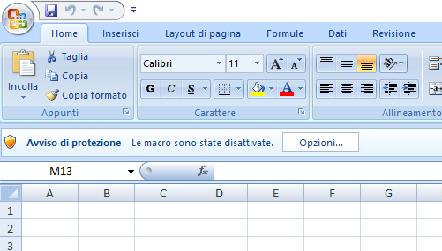
Sicurezza dei File

Slide 25
Sicurezza dei File
ATTIVARE/DISATTIVARE MACRO
E’ anche possibile modificare il modo in cui il programma segnala la presenza di una macro.
La procedura con Word e Excel è:
File > Opzioni > Centro Protezione > Impostazioni Centro Protezione > Impostazioni Macro

Slide 26
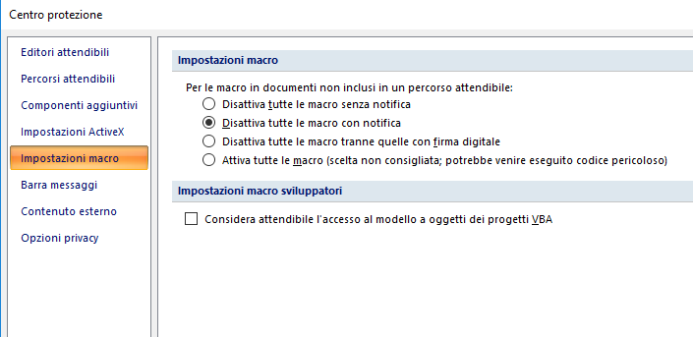
Sicurezza dei File

Slide 27
Sicurezza dei File
CIFRATURA (o crittografia)
La cifratura trasforma i dati in una serie di simboli incomprensibili a chi non possieda la chiave necessaria a renderli di nuovo utilizzabili.
Un file protetto con una password di apertura viene cifrato.
Pericoli: dimenticare la password o scegliere una password troppo semplice

Slide 28
Sicurezza dei File
Impostare una Password di Apertura
In Word occorre cliccare sulla scheda File, selezionare l’opzione Informazioni/Prepara nella colonna di sinistra e poi cliccare su Crittografa Documento.
Per eliminare la password di apertura basta ripetere l’operazione, lasciando vuota la casella in cui andrebbe inserita la password.

Slide 29
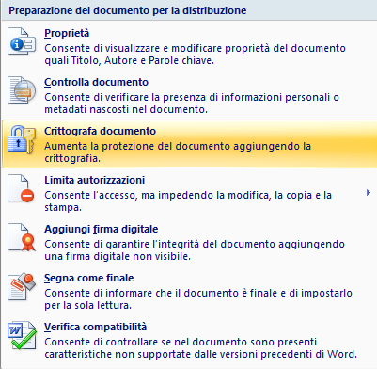
Sicurezza dei File

Slide 30
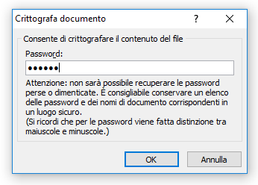
Sicurezza dei File

Slide 31
Sicurezza dei File
Protezione di File Compressi
E’ possibile proteggere da aperture indesiderate anche i file compressi utilizzando uno dei programmi gratuiti di compressione come WinRar o 7Zip.
Se si tratta di un file compresso già esistente, occorre prima aprirlo con il programma di compressione e poi scegliere l’opzione necessaria a inserire una password: in WinRar l’opzione è File > Imposta parola chiave predefinita

Slide 32
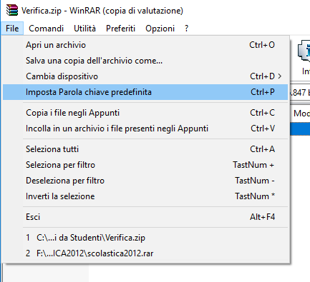
Sicurezza dei File

